Slide 1
DevOps PROJECT WEEK 1
Pre
Bootcamp DevOps Dumbways.id

Slide 2
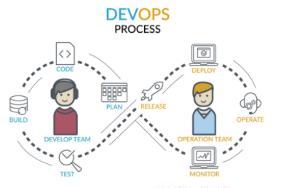
Kultur DevOps
DevOps Merupkan gabungan dari Developer dan Operation yang bertugas sebagai penghubung divisi Develpoment dan Operation guna mempercepat proses development hingga rilis ke public.
Pekerjaan DevOps digambarkan sebagai loop tak terbatas

Slide 3
Membuat Kultur DevOps dalam Sebuah Perusahaan
Requirements
Buatlah flow DevOps dari awal hingga selesai berdasarkan materi yang telah di ajarkan
Jelaskan secara rinci tools dan fungsi yang akan digunakan dalam perusahaan tersebut
Tools yang dijelaskan boleh berbeda dari materi yang diajarkan

Slide 4
FLOW DEVOPS
DEV TEAM
OPS TEAM
PLAN
CODE
BUILD
TEST
RELEASE
DEPLOY
OPERATE
MONITOR

Slide 5
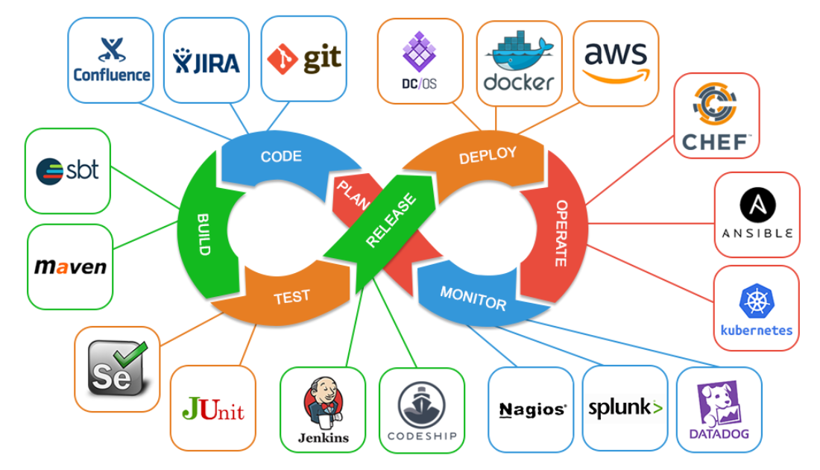

Slide 6
CASE
PT.XYZ merupakan perusahaan yang bergerak dibidang jasa distribusi gas dari PGN untuk disalurkan kerumah-rumah didaerah jabodetabek. PT tersebut membutuhkan web yang digunakan untuk pendaftaran pelanggan baru dan mengecek apakah wilayah pelanggan baru tersebut masuk dalam area yang dicover oleh PT.XYZ

Slide 7
Planning
Merencanakan apa saja yang dibutuhkan dan fitur-fitur apa saja yang akan ada dalam web tersebut.
Menentukan server apa yang akan digunakan dengan spesifikasi:
diakses semua orang.
Menggunakan server yang bersifat public karena diakses semua orang, sistem operasi Linux 64Bit
Menggunakan containertools (Docker) guna menginstall bahasa yang digunakan dan aplikasi yang digunakan untuk membuat fitur berjalan
2. database untuk menyimpan data wilayah yang ter-cover (public cloud tools berupa Amazon Web Service (AWS)) dan menyimpan data pengguna baru (hybrid server)

Slide 8
Coding
Membuat fitur-fitur tersebut dengan bahasa pemrograman (Java,C,python : Tools yang digunakan Visualcode, dsb) dan membuatnya ke GIT untuk mendokumentasikan code

Slide 9
Build
Menjadikan fitur-fitur tersebut dalam satu kesatuan aplikasi dalam web

Slide 10
Test
Mengetest atau ujicoba keseluruhan fitur dalam aplikasi (automated test)

Slide 11
Release
Setelah semua fitur telah ditest dan berjalan dengan sesuai keinginan, maka direalease ke publik. Aplikasi yang digunakan Jenkins

Slide 12
Deploy
Mengunggah atau deploying aplikasi ke server AWS yang telah direncanakan diawal

Slide 13
Operate dan Monitoring
Pengoperasian aplikasi dan monitoring guna menjaga aplikasi tetap berjalan dan uptodate dengan menggunakan AWS

Slide 14
THANKS!

Slide 15
RESOURCES
https://dumbways.id/lms/space/617f42712fbecc0039c24a63/course/detail/6128cd0f284fb0007858637e
https://www.splunk.com/en_us/data-insider/what-is-devops-and-why-is-it-important.html
https://www.devopsgroup.com/blog/devops-pipeline-assessment/
https://medium.com/@ahmed24khaled/building-e2e-devops-pipeline-a0f7804390f7

